Slide 1
การวิเคราะห์สภาวะแวดล้อม (SWOT Analysis)

Slide 2
การวิเคราะห์สภาวะแวดล้อม (SWOT Analysis)
เป็นเครื่องมือในการวิเคราะห์สถานการณ์ เพื่อให้ผู้บริหารรู้จุดแข็ง
จุดอ่อน โอกาส และอุปสรรคขององค์กร
ซึ่งจะช่วยให้ทราบว่าองค์กรได้เดินทางมาถูกทิศและ
ไม่หลงทาง นอกจากนี้ยังบอกได้ว่าองค์กรมีแรงขับไปยังเป้าหมาย
ได้ดีหรือไม่ มั่นใจได้อย่างไรว่าระบบการทำงานในองค์กร
ยังมีประสิทธิภาพอยู่ มีจุดอ่อนที่จะต้องปรับปรุงอย่างไร

Slide 3
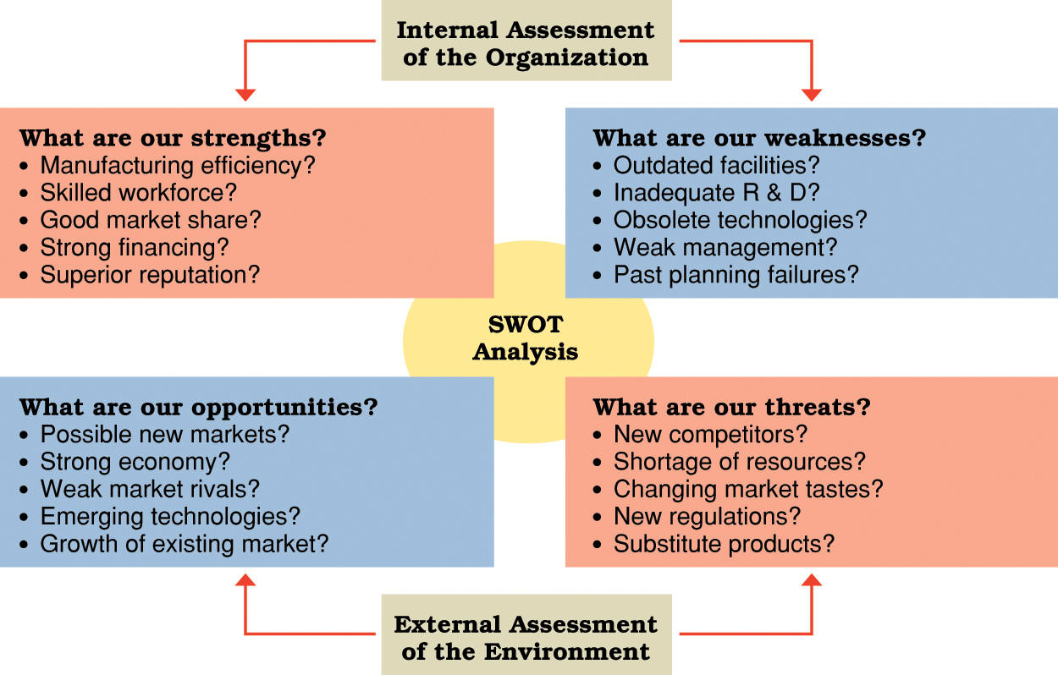

Slide 4
การวิเคราะห์สภาวะแวดล้อม (SWOT Analysis)
ปัจจัยที่ควรนำมาพิจารณา 2 ส่วน
1. ปัจจัยภายใน (Internal Environment Analysis) ได้แก่
1.1 S มาจาก Strengths หมายถึง จุดเด่นหรือจุดแข็ง ซึ่งเป็นผล
มาจากปัจจัยภายใน เป็นข้อดีที่เกิดจากสภาพแวดล้อมภายในองค์กร เช่น
จุดแข็งด้านส่วนประสม จุดแข็งด้านการเงิน จุดแข็งด้านการผลิต
จุดแข็งด้านทรัพยากรบุคคล องค์กรจะต้องใช้ประโยชน์จากจุดแข็ง
ในการกำหนดกลยุทธ์

Slide 5
การวิเคราะห์สภาวะแวดล้อม (SWOT Analysis)
ปัจจัยที่ควรนำมาพิจารณา 2 ส่วน
1. ปัจจัยภายใน (Internal Environment Analysis) ได้แก่
1.2 W มาจาก Weaknesses หมายถึง จุดด้อยหรือจุดอ่อน
ซึ่งเป็นผลมาจากปัจจัยภายใน เป็นปัญหาหรือข้อบกพร่องที่เกิด
จากสภาพแวดล้อมภายในต่างๆ ขององค์กร ซึ่งองค์กรจะต้องหา
วิธีในการแก้ปัญหานั้น

Slide 6
การวิเคราะห์สภาวะแวดล้อม (SWOT Analysis)
ปัจจัยที่ควรนำมาพิจารณา 2 ส่วน
ปัจจัยภายนอก (External Environment Analysis)
2.1ได้แก่ O มาจาก Opportunities หมายถึง โอกาส เป็นผลจากการ
ที่สภาพแวดล้อมภายนอกขององค์กรเอื้อประโยชน์ หรือ ส่งเสริมการ
ดำเนินงานขององค์กร โอกาสแตกต่างจากจุดแข็งตรงที่โอกาสนั้นเป็น
ผลมาจากสภาพแวดล้อมภายนอก แต่จุดแข็งนั้นเป็นผลมาจาก
สภาพแวดล้อมภายในผู้บริหารที่ดีจะต้องเสาะแสวงหาโอกาสอยู่เสมอ
และใช้ประโยชน์จากโอกาสนั้น

Slide 7
การวิเคราะห์สภาวะแวดล้อม (SWOT Analysis)
ปัจจัยที่ควรนำมาพิจารณา 2 ส่วน
2. ปัจจัยภายนอก (External Environment Analysis)
2.2 T มาจาก Threats หมายถึง อุปสรรค เป็นข้อจำกัดที่เกิดจาก
สภาพแวดล้อมภายนอก ซึ่งการบริหารจำเป็นต้องปรับกลยุทธ์ให้
สอดคล้องและพยายามขจัดอุปสรรค ต่างๆ ที่เกิดขึ้นให้ได้จริง

Slide 8
การวิเคราะห์สภาวะแวดล้อม (SWOT Analysis)
SWOT Analysis Framework
Environmental Scan
/ | \
Internal Analysis | External Analysis
/ \ | / \
Strengths Weaknesses | Opportunities Threats
|
SWOT Matrix

Slide 10
ความสำคัญการประเมินสภาพแวดล้อมภายในองค์กร
การประเมินสภาพแวดล้อมภายในองค์กร จะเป็นการประเมินปัจจัยต่าง ๆ ที่อยู่ภายใต้การควบคุมขององค์กร เช่น ทรัพยากรทางการเงิน เครื่องจักร อาคาร สถานที่ บุคลากร และการดำเนินการต่าง ๆ ภายในองค์กร ทุก ๆ ด้าน
เพื่อที่จะระบุจุดแข็งและจุดอ่อนขององค์กร
ช่วยให้เกิดการใช้ทรัพยากรที่คุ้มค่า สร้างความได้เปรียบในการดำเนินกิจกรรม /โครงการ และเป็นปัจจัยที่สำคัญในการสร้างคุณค่าให้เกิดขึ้นกับลูกค้า ดังนั้น ผู้บริหารจึงควรให้ความสำคัญกับการพิจารณาปัจจัยและทรัพยากรต่าง ๆ ขององค์กร ซึ่งจะเป็นข้อมูลพื้นฐานที่สำคัญในการกำหนดทิศทางและกลยุทธ์ขององค์กรที่มีประสิทธิภาพ

Slide 11
กรณีศึกษา เปิดวิกละคร ย้อนดูการตลาด

Slide 17
คำสั่ง
ให้นักศึกษาวิเคราะห์เกี่ยวกับสถานการณ์ทางการตลาด SWOT Analysis ตัวเอง

Slide 18
Quick
คำสั่ง ให้นักศึกษาอธิบายให้ละเอียดมากที่สุด (12 คะแนน)
1. ความสำคัญของการวิเคราะห์สภาวะแวดล้อม (SWOT Analysis)
2. ละครสร้างแบรนด์ คืออะไร อธิบาย
3. วิเคราะห์จุดแข็ง ( Strengths ) ของช่อง CH 7
4. วิเคราะห์จุดอ่อน (Weaknesses ) ของช่อง CH 8
5. วิเคราะห์โอกาส (Opportunities ) ของช่อง GMM25
6. วิเคราะห์อุปสรรค (Threats ) ของช่อง CH 3

